Slide 1
节点稳定性预测
高等理工学院
王冠楠
wgn2015@buaa.edu.cn

Slide 2
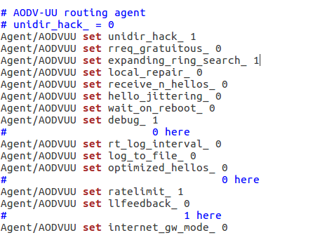
关于调试
在aodv-uu文件夹下make clean make,再在ns-2.35下make clean make,可以缩短编译所需时间。
ns-2.35/tcl/lib/ns-default.tcl

